Slide 1
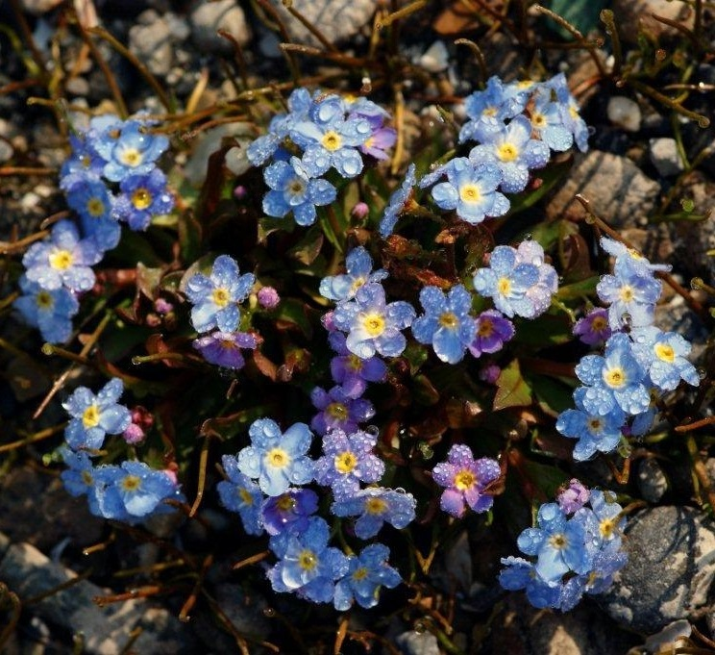
Volksinitiative Biodiversität Thurgau
Toni Kappeler, Präsident
Pro Natura Thurgau
oder eigener Name

Slide 2
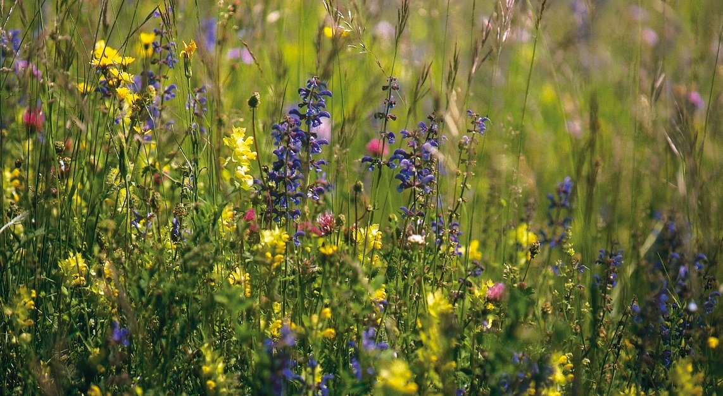
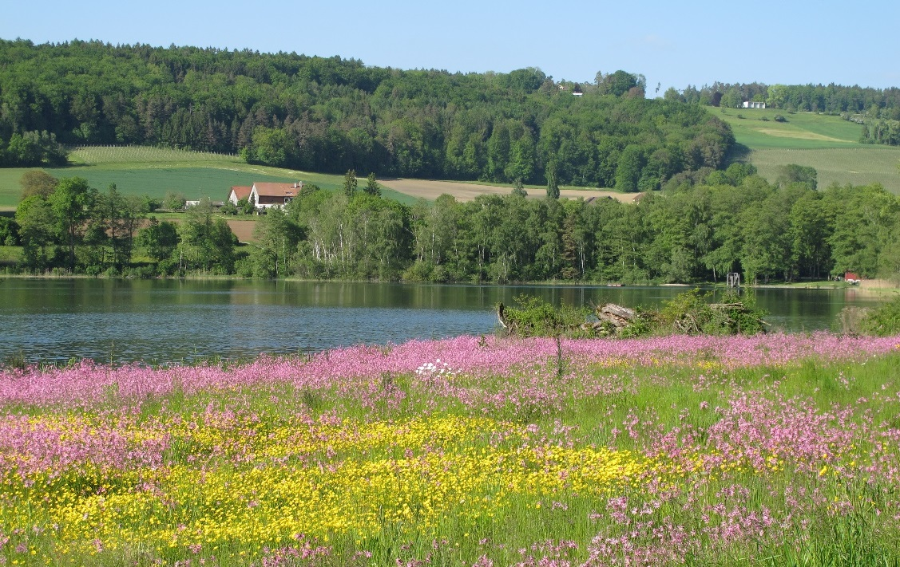
Biodiversität =
Vielfalt der Arten
Vielfalt der Lebensräume
Vielfalt der Gene

Slide 3
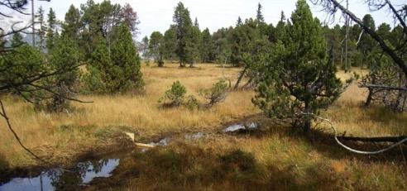
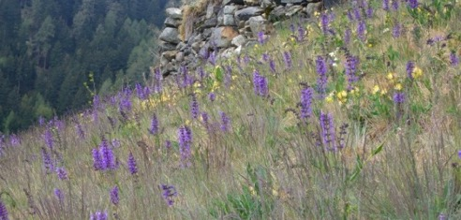
seit 1900 verloren…
-82%
Moore
-95%
Trockenwiesen und -weiden
und: Die Schweiz hat die längsten Roten Listen aller OECD-Länder.
Trockenwiesen und -weiden

Slide 4
Ökosystemleistungen für unser
Wohlergehen und die Wirtschaft
Basisleistungen
Bodenbildung
Erhaltung der Nährstoffkreisläufe
globaler Wasserkreislauf
Sauerstoffproduktion
Regulierende Leistungen
Kohlenstoffspeicherung / Klima
Erosionsschutz /Hochwasserschutz
Bodenfruchtbarkeit
Bestäubung von Kulturpflanzen
Biolog. Schädlingsregulierung
Regulierung von Krankheitserregern
Lärmschutz, Luftreinhaltung
Versorgungsleistungen
Nahrung und Futtermittel
Trinkwasser
Medikamente
Genetische Ressourcen
Kulturelle Leistungen
Erholung / Wohlbefinden
Tourismus / Standortfaktor
Identität (Heimatgefühl)

Slide 5
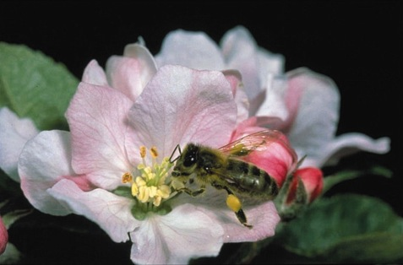
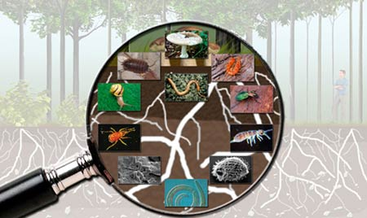
Ökosystemleistungen dank Biodiversität (Beispiele)
Bodenbildung, Bodenfruchtbarkeit
Bestäubung von Kultur- und Wildpflanzen

Slide 6
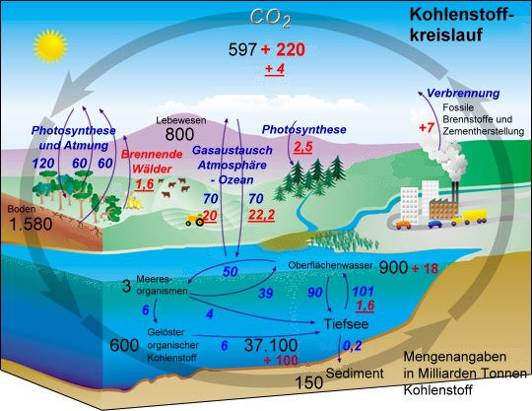
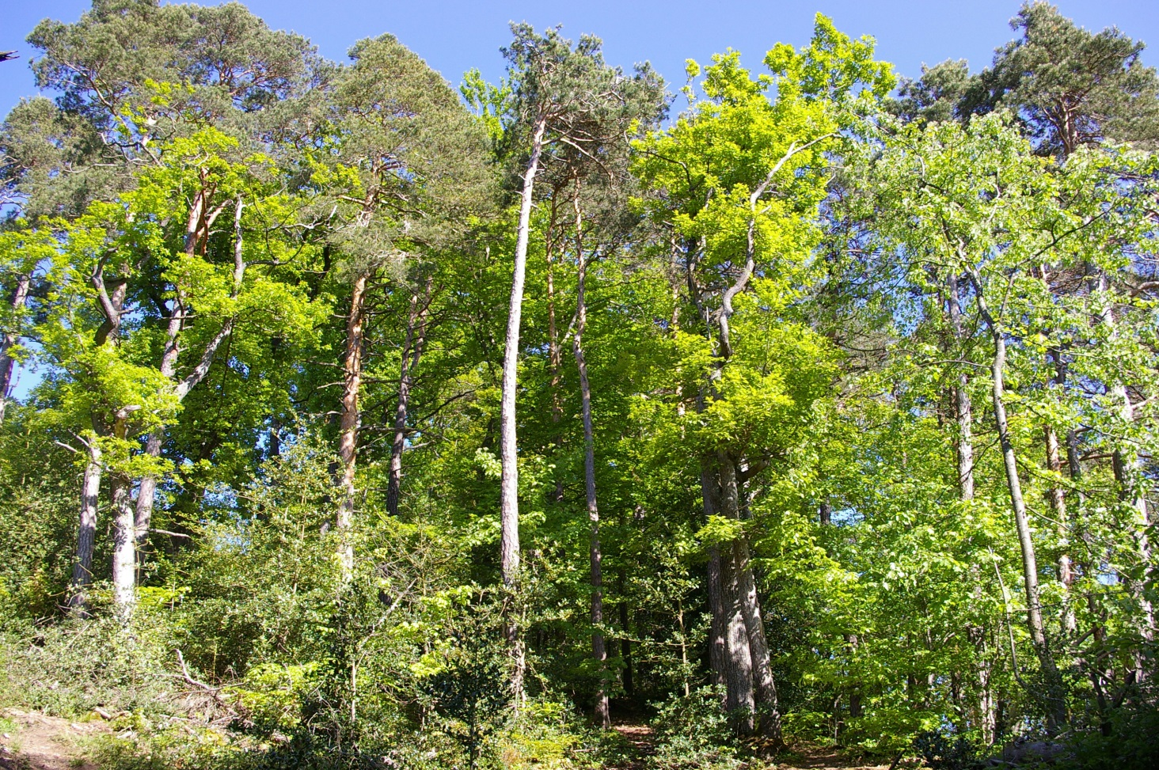
Ökosystemleistungen dank Biodiversität (Beispiele)
Aufrechterhaltung der Stoffkreisläufe, C-Speicher
Erholung, Identität, Heimat, Sinn

Slide 7
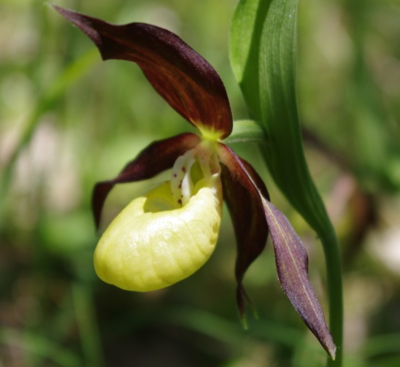
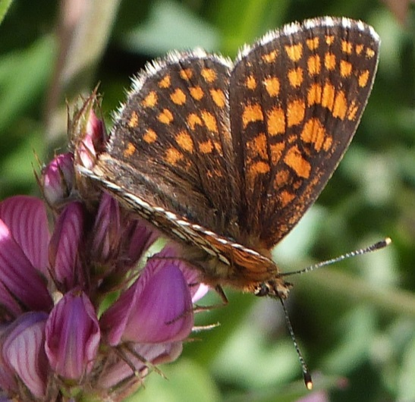
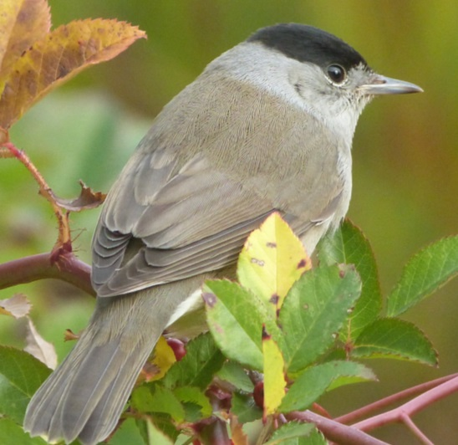
Das Biodiversitätsmonitoring Thurgau
2009-2012/2013-2017
Fazit: geringe Verbesserung
(Ausnahme: Magerzeiger und Vögel im Siedlungsraum)
Aber:
Die grossen Verluste haben vor 2009 stattgefunden!
(zB 75% Verluste Insekten gemessen innert 27 J.)
LEK-Vernetzungsgebiete und Waldreservate weisen
eine deutlich bessere Biodiversität auf
Massnahmen bewirken etwas!
Aktionsplan Biodiversität des Bundes
VI Biodiversität Thurgau!

Slide 8
Thurgauer Volksinitiative Biodiversität Initiativtext (als allg. Anregung)
Das Natur- und Heimatschutzgesetz des Kantons Thurgau (NHG - 450.1) ist mit dem Begriff Biodiversität zu ergänzen, sowie mit den Aufträgen, dass der Kanton Thurgau
- die biologische Vielfalt (Biodiversität) gezielt und wirkungsvoll fördert,
- eine kantonale Biodiversitätsstrategie entwickelt
- und zu ihrer Umsetzung jährlich 3 bis 5 Millionen Franken zusätzlich zur Verfügung stellt.

Slide 9
Erklärungen zum Initiativtext
Kantonale Biodiversitäts-strategie: siehe SG! (Grundsätze und viele konkrete Massnahmen)
Allgemeine Anregung: Gestaltungsmöglichkeit für vorberatende Kommission, Verwaltung, Grosser Rat
«Biodiversität» kommt heute im NHG Thurgau nicht vor!
Personelle Ressourcen: Projektbeiträge reichen nicht, es braucht zur Umsetzung auch Manpower im ARE TG!
Aktionsplan Biodiversität Schweiz: 26 Massnahmen, die der Bund finanziert. Voraussetzung: Beteiligung ½ Bund, ½ Kanton
Befristung auf 12 Jahre oder 48 Mio

Slide 10
Kein Geld?
Nettovermögen Kanton: 396 Mio SFr (1. 1. 2018)
TKB-Partizipationsscheine: 127 Mio SFr (Teil des Nettovermögens)
Für gezielte, sinnvolle Investitionen, nicht für ordentliche Staatsausgaben gemäss Budget (Antrag § 52 GOGR; von 78 ! Kantonsräten unterzeichnet)
SNB: Ausschüttung 1 Mrd SFr, wenn Reserve über 20 Mrd -> 2 Mrd (Reserve aktuell: 40 Mrd)
Der Thurgau erhält jährlich nicht wie budgetiert 32 sondern 43 Mio SFr (auch in kommenden Jahren)

Slide 11
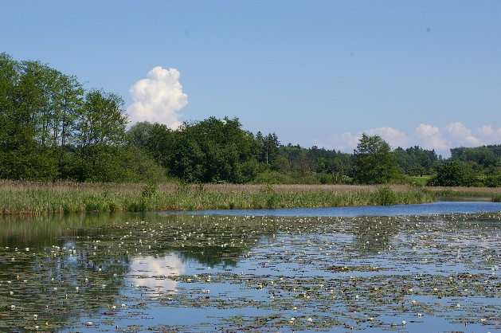
Massnahmen gemäss Aktionsplan Biodiversität des Bundes; Beispiele Thurgau
Bommer Weiher: Verbesserung der Wasserqualität durch bauliche Massnahmen

Slide 12
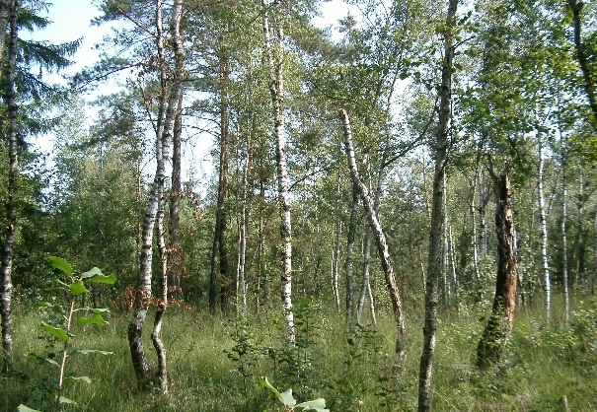
Massnahmen gemäss Aktionsplan Biodiversität des Bundes; Beispiele Thurgau
Hudelmoos: Verringerung des Nährstoffeintrags durch vertragliche Regelungen

Slide 13
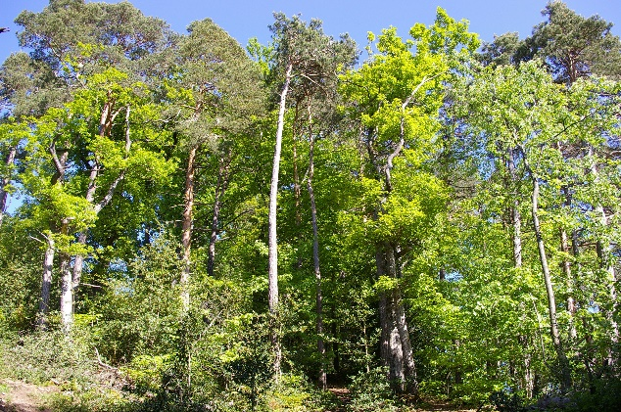
Massnahmen gemäss Aktionsplan Biodiversität des Bundes; Beispiele Thurgau
Waldreservate: Förderung Eichen und Auenwälder, höherer Anteil Totholz

Slide 14
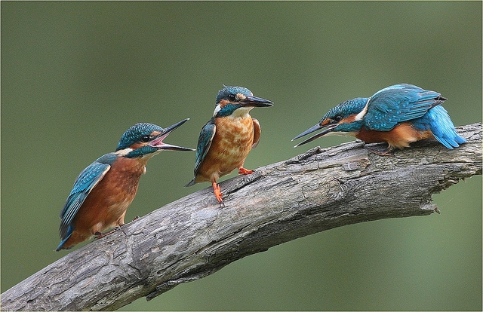
Massnahmen gemäss Aktionsplan Biodiversität des Bundes; Beispiele Thurgau
Förderung national prioritäre Arten mittels Lebensraumaufwertung: zB Eisvogel, Wasseramsel

Slide 15
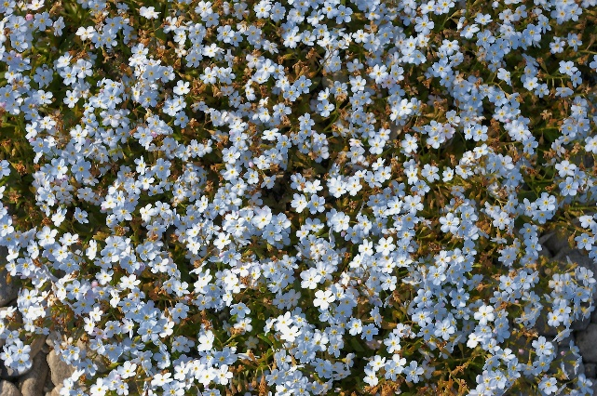
Massnahmen gemäss Aktionsplan Biodiversität des Bundes; Beispiele Thurgau
Förderung national prioritäre Arten mittels Lebensraumaufwertung: zB Bodensee-Vergissmeinnicht

Slide 16
Massnahmen gemäss Aktionsplan Biodiversität des Bundes; Beispiele Thurgau
Förderung national prioritäre Arten mittels Lebensraumaufwertung: zB Laichplätze, Kaltwasserbereiche für die Äsche

Slide 17
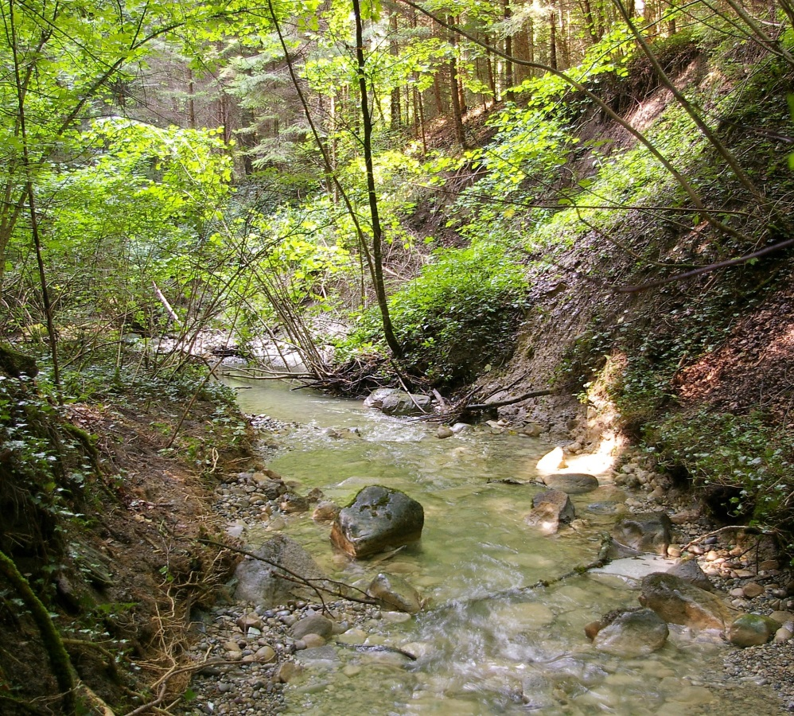
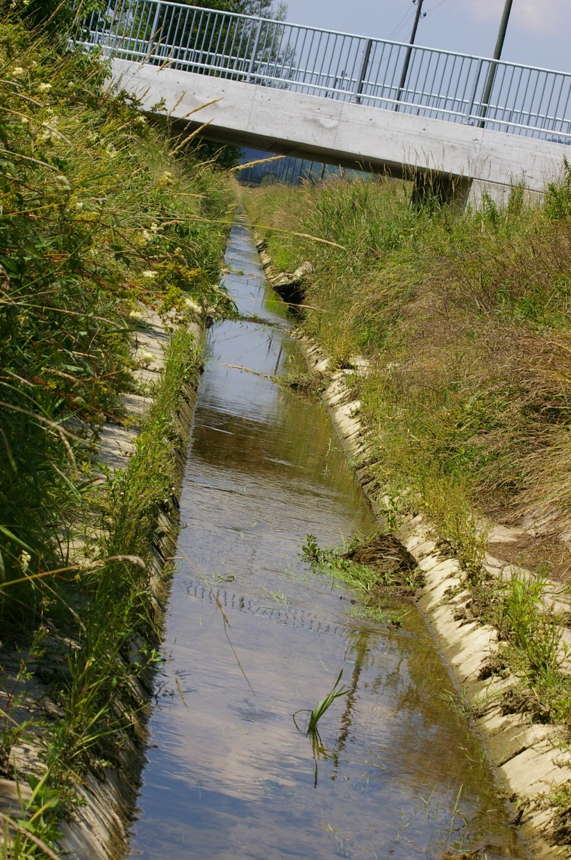
Massnahmen gemäss Aktionsplan Biodiversität des Bundes; Beispiele Thurgau
Förderung national prioritäre Arten mittels Lebensraumaufwertung: zB Wasserspitzmaus, Amphibien, Groppe, Feldhase, Wiesel…

Slide 18
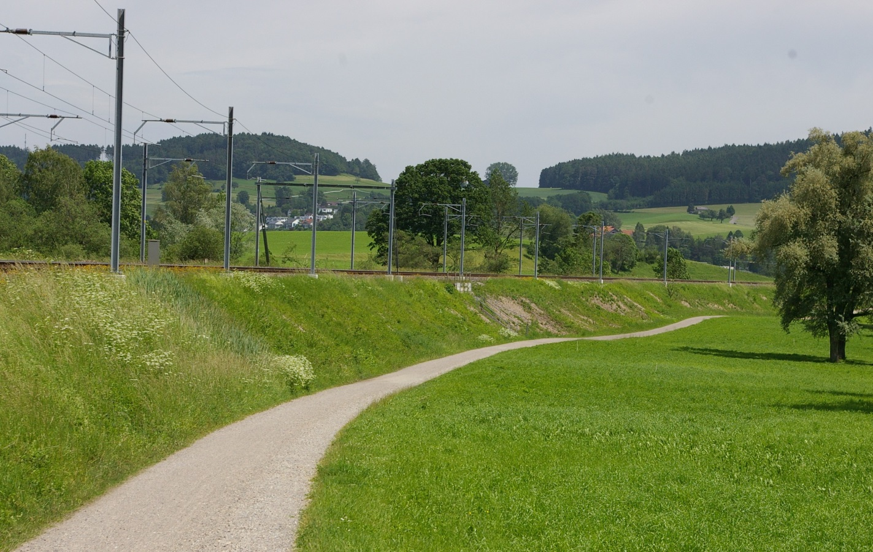
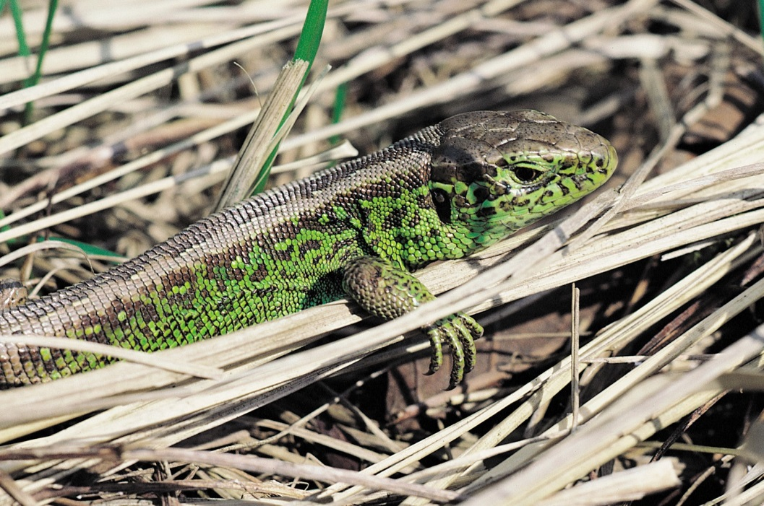
Massnahmen gemäss Aktionsplan Biodiversität des Bundes; Beispiele Thurgau
Besonnte Böschungen an Bahndämmen und –einschnitten; Massnahme 4.3.1 / A8.4 (Grillen, Reptilien, Magerwiesenpflanzen…)

Slide 19
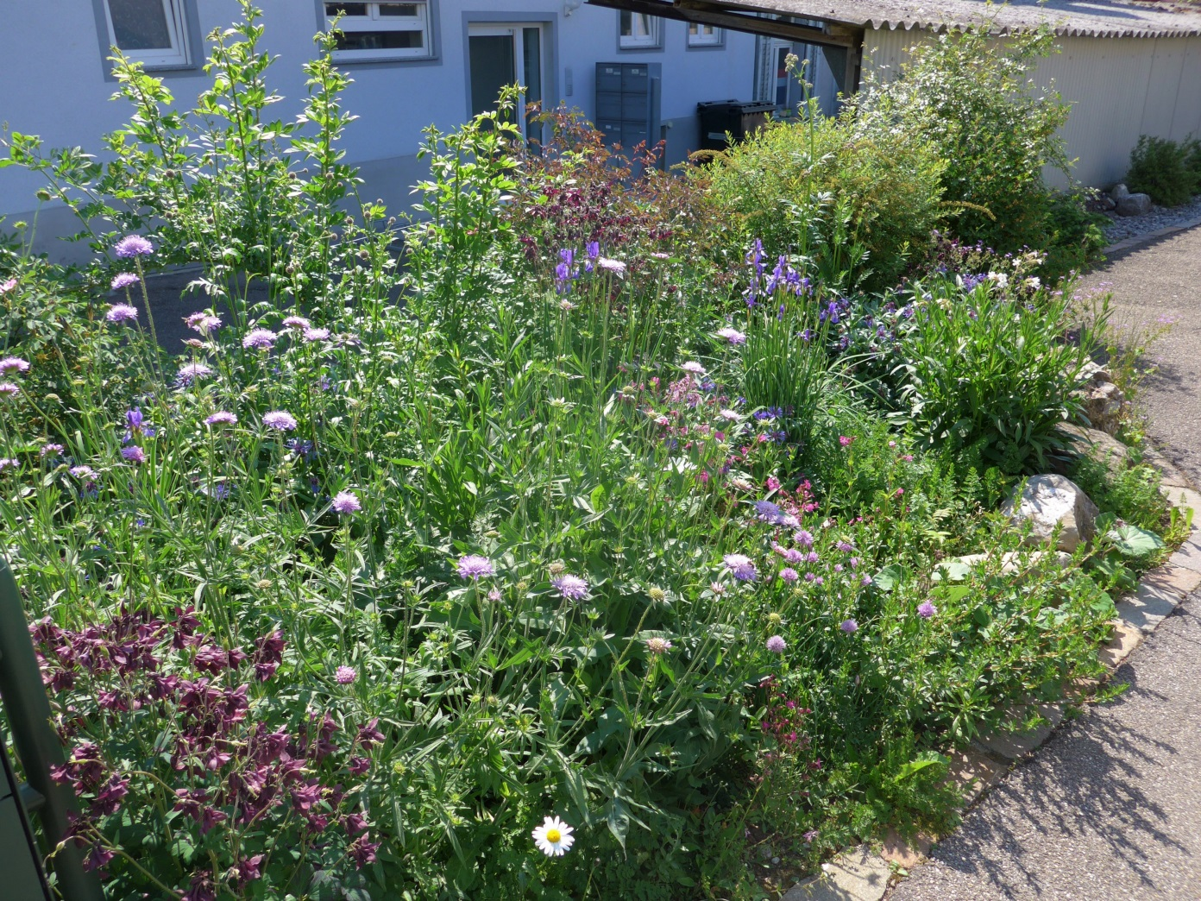
Massnahmen gemäss Aktionsplan Biodiversität des Bundes; Beispiele Thurgau
Natur im Siedlungsraum: öffentl. Raum naturnah gestaltet und gepflegt. Pilotprojekte Sirnach / Eschlikon

Slide 20
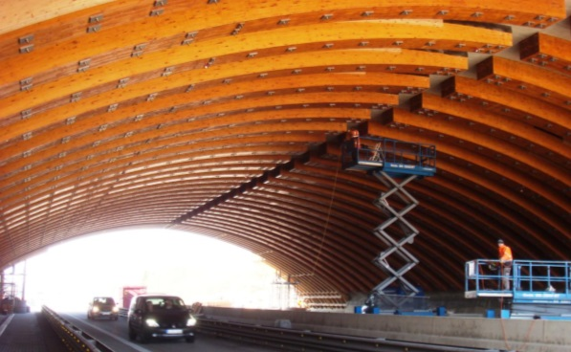
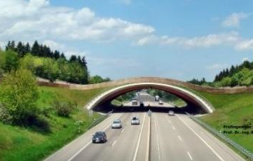
Massnahmen gemäss Aktionsplan Biodiversität des Bundes; Beispiele Thurgau
Wildbrücke A1: «Wiederherstellung der Vernetzung»; Massnahme A7.1

Slide 21
Sowohl der Initiativtext wie auch die Beispiele gemäss Aktionsplan Biodiversität des Bundes stellen klar: Es geht um die Aufwertung von Schutzgebieten, Waldreservaten, Bachrenaturierungen, Trockenwiesen und –weiden, Vernetzungselemente wie Bahndämme, Wildbrücken, um die Artenvielfalt im Siedlungsraum, um die Förderung national prioritärer Arten. Es geht um die ökologische Infrastruktur.
Die Volksinitiative Biodiversität Thurgau ist kein «Angriff» auf die Flächen der produzierenden Landwirtschaft!

Slide 22
Präsidium der Thurgauer Volksinitiative Biodiversität; Stand 1. Januar 2019
Pro Natura Thurgau Grüne Partei Thurgau
WWF Thurgau Grünliberale Partei TG
Birdlife – Thurgauer Vogelschutz CVP Thurgau
Fischereiverband Thurgau EVP Thurgau
Kirche und Umwelt – Komm. der kath. Landeskirche
Verband Thurgauer Landwirtschaft und BDP sind angefragt
Aufbau eines Unterstützungskomitees von Privatpersonen

Slide 23
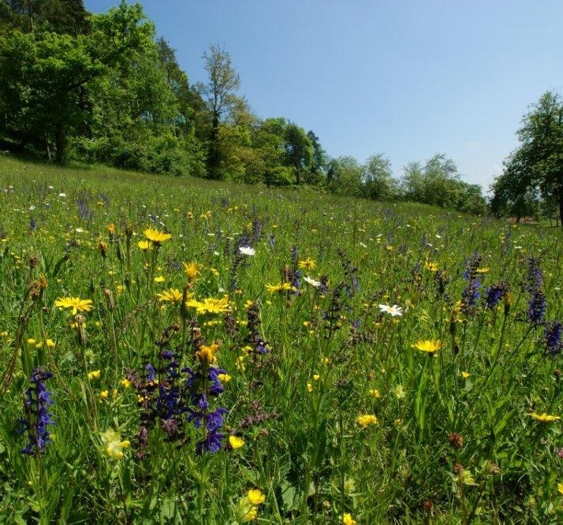
Wer sich für die Biodiversität engagiert, setzt sich für die Sicherung der Lebens-grundlagen der Zukunft ein.
Dr. Daniela Pauli, Forum Biodiversität Schweiz
Erhalt und Förderung der Biodiversität kostet; das Nichtstun kostet wesentlich mehr!
Biodiversitätsstrategie St.Gallen
Danke!

